Slide 1

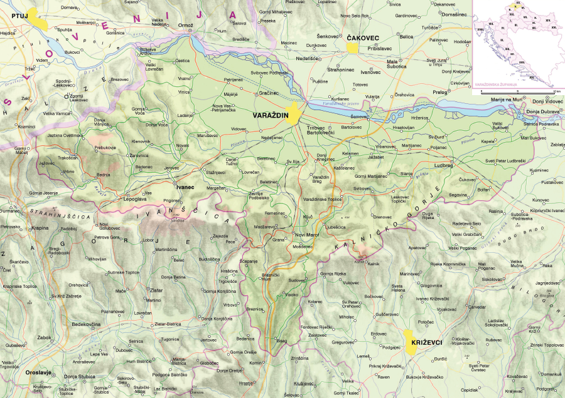
VARAŽDINSKA ŽUPANIJA
Katica Veseljak, OŠ Ivana Rangera, Kamenica, Lepoglava

Slide 2

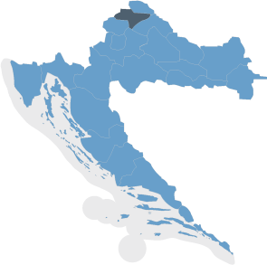

SMJESTILA SE NA SJEVEROZAPADU REPUBLIKE HRVATSKE

Slide 3
SJEDIŠTE ŽUPANIJE – GRAD VARAŽDIN
UKUPNO: 6 GRADOVA, 22 OPĆINE, 301 NASELJE

Slide 4
GEOGRAFSKI POLOŽAJ
na karti Županije razlikujemo: smeđu, žutu, zelenu i plavu boju
te boje obilježavaju: Maceljsko gorje, Ivanščicu, Varaždinsko-topličko gorje, Kalničko gorje, Ravnu goru, rijeku Dravu, rijeku Bednju i njihove nizine
rijeka Bednja – najduža rijeka koja ima i izvor i ušće u Hrvatskoj

Slide 5
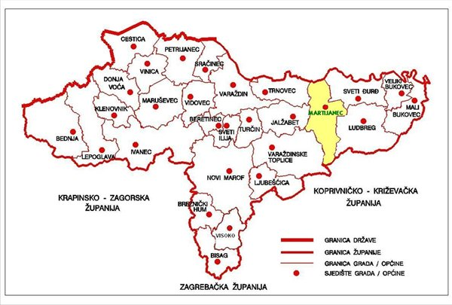
GRANIČI S REPUBLIKOM SLOVENIJOM I ŽUPANIJAMA: MEĐIMURSKOM, KRAPINSKO-ZAGORSKOM, ZAGREBAČKOM, KOPRIVNIČKO-KRIŽEVAČKOM
REPUBLIKA SLOVENIJA
MEĐIMURSKA ŽUPANIJA

Slide 6
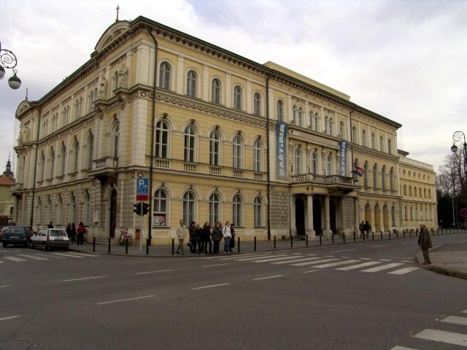
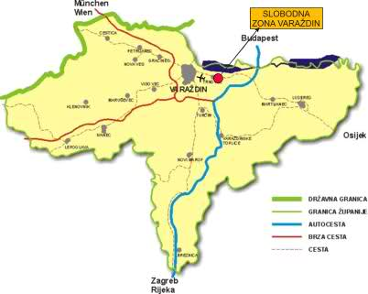
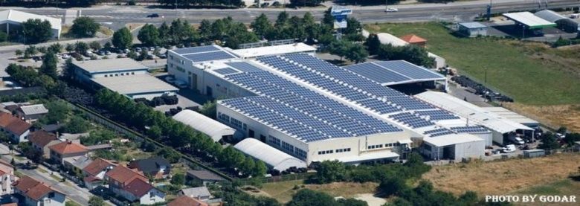
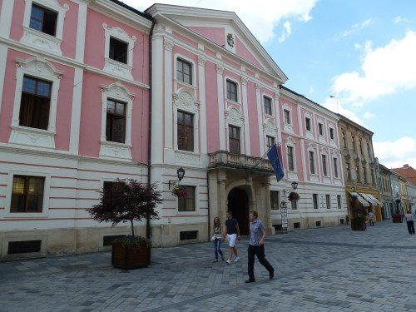
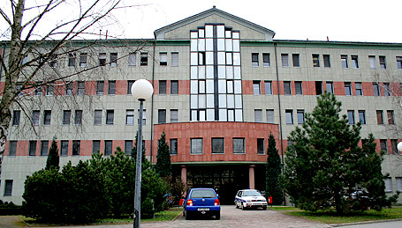
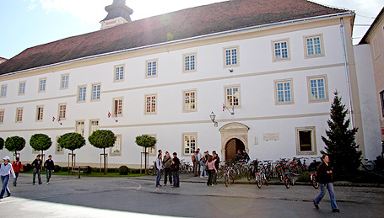
GRAD VARAŽDIN – SREDIŠTE ŽUPANIJE (kulturno, obrazovno, upravno, prometno, gospodarsko, zdravstveno)

Slide 7
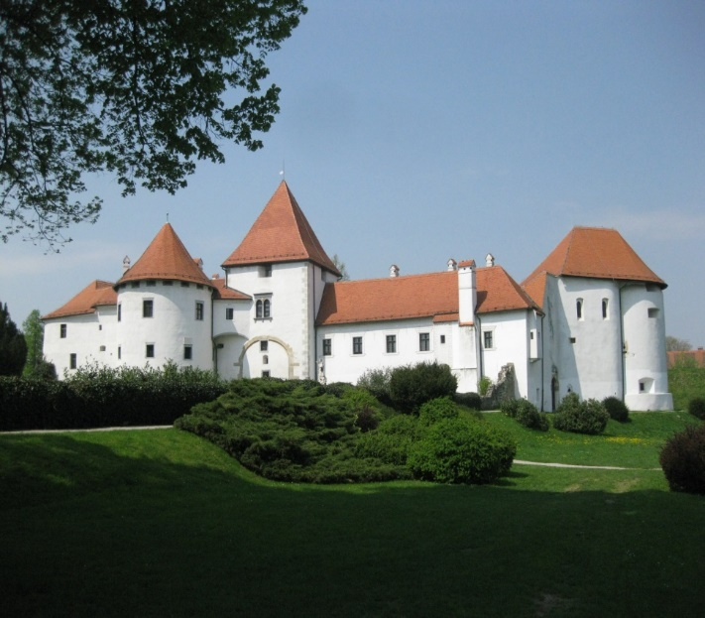
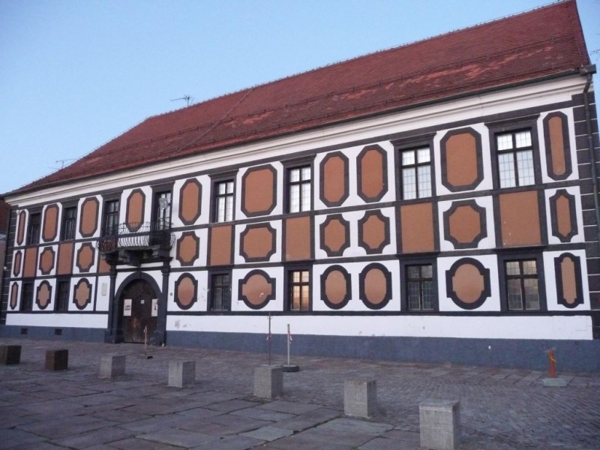
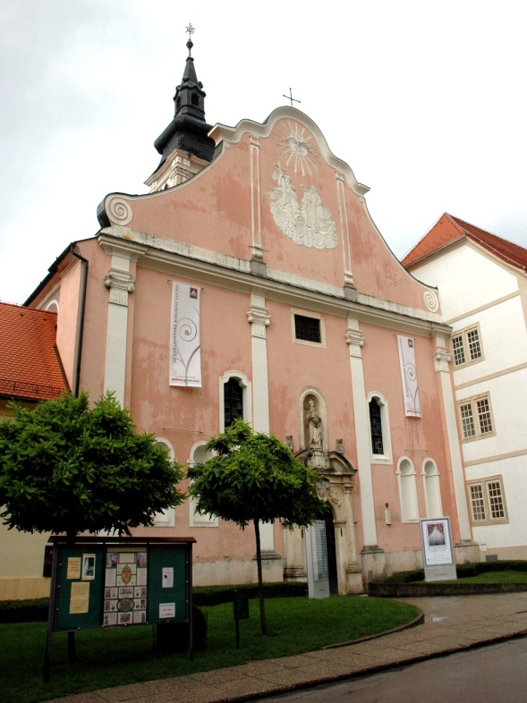
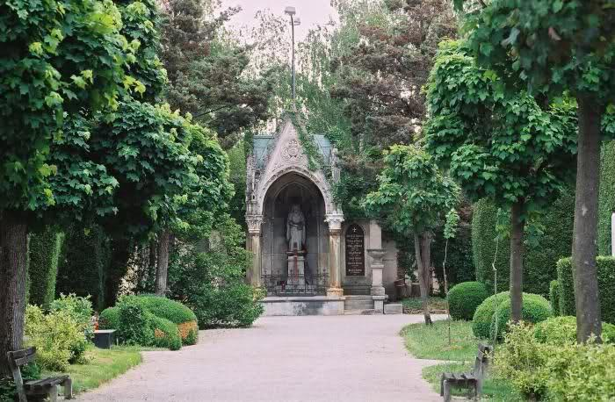
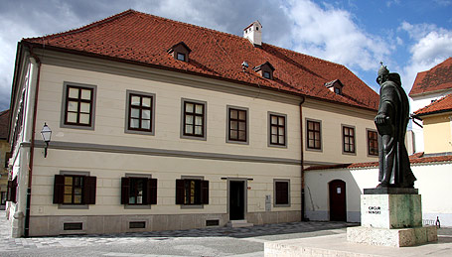
GRAD BAROKA

Slide 8
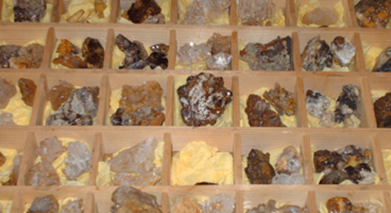

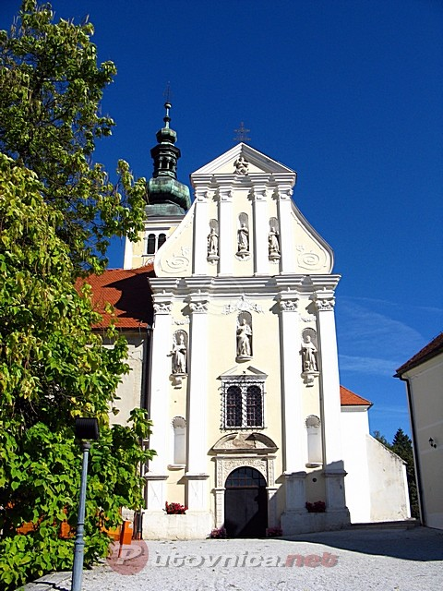
LEPOGLAVA – grad ahata, čipke

Slide 9
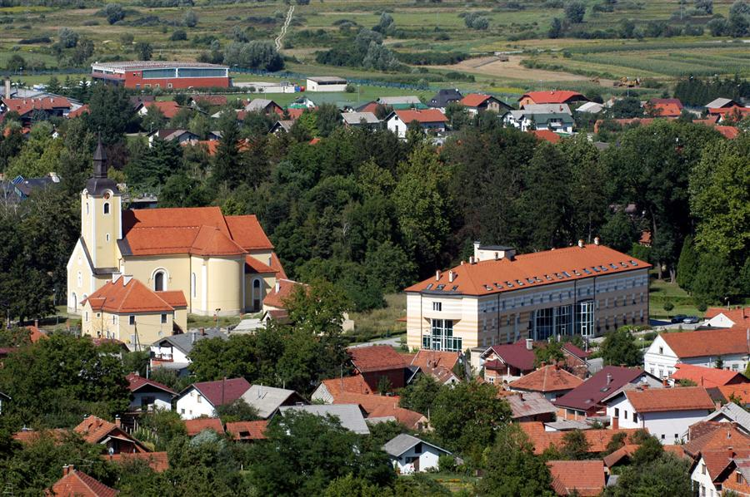
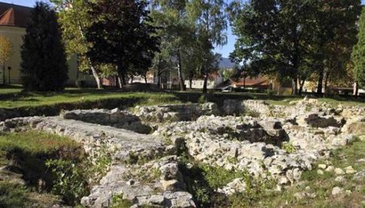
IVANEC – ime dobio po srednjovjekovnom rimokatoličkom viteškom redu

Slide 10
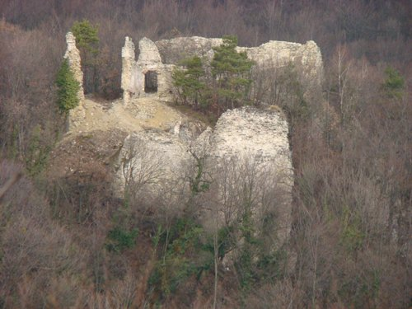
NOVI MAROF – nalazi se u kotlini koju s jedne strane okružuje brdo Grebengrad, a s druge strane se nalaze rijeka Bednja i Kalnik

Slide 11
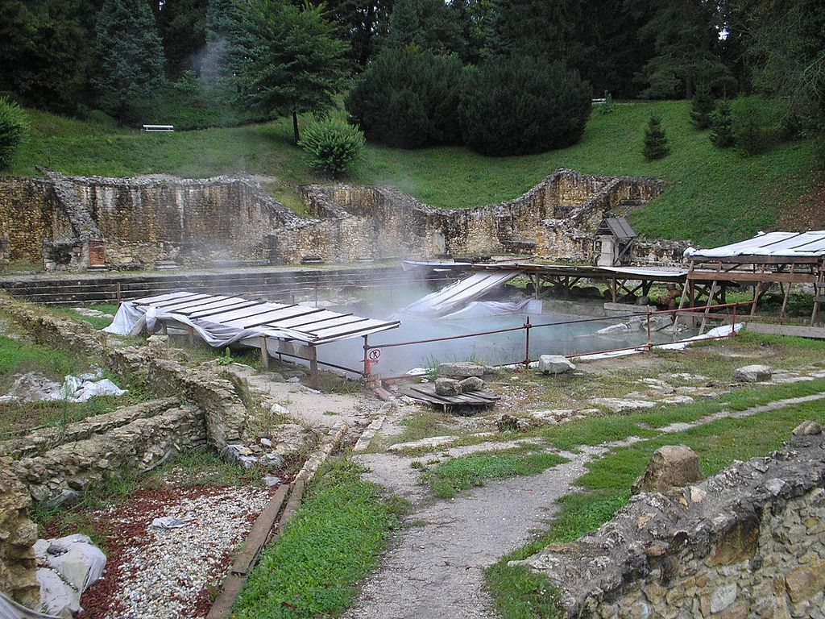
VARAŽDINSKE TOPLICE – poznato je termalno lječilište, ali i arheološko nalazište

Slide 12
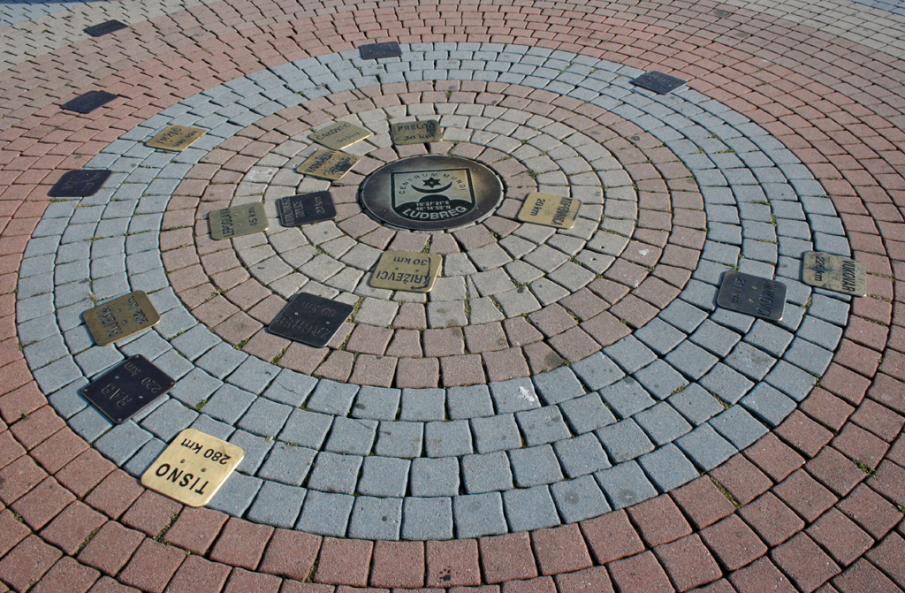
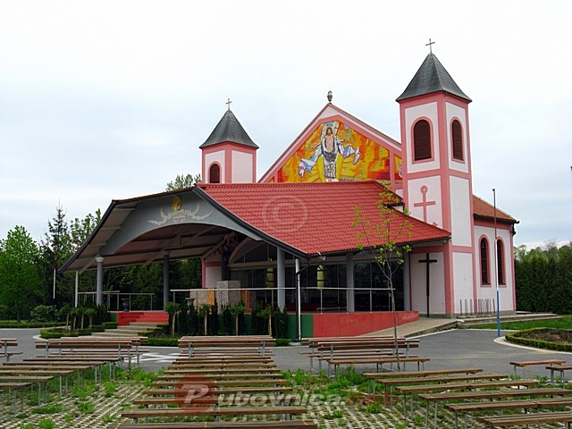
LUDBREG – centar svijeta i poznato Svetište Predragocjene Krvi Kristove

Slide 13
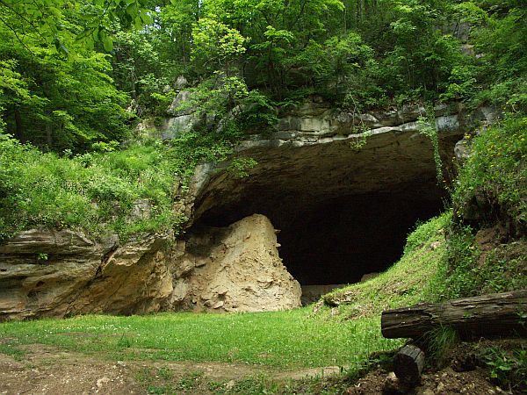
ZANIMLJIVOSTI
ŠPILJA VINDIJA – nalazište neandertalaca

Slide 14
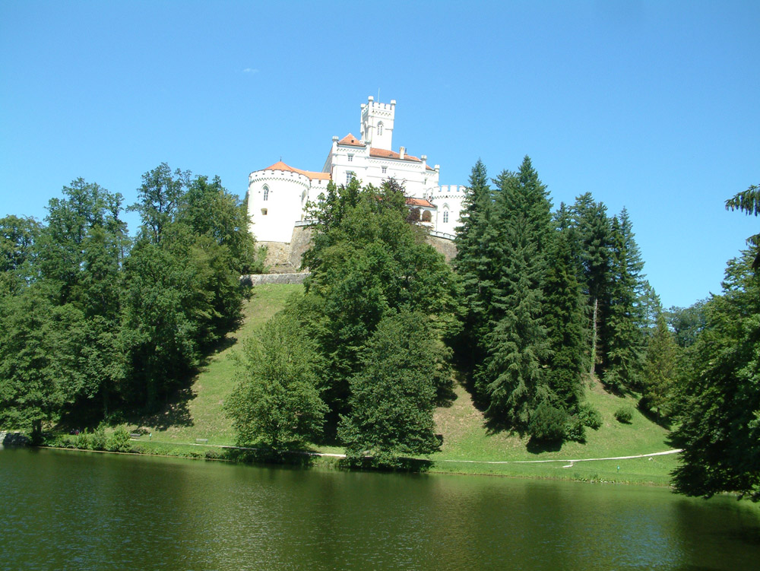
PARK ŠUMA I DVORAC TRAKOŠĆAN

Slide 15
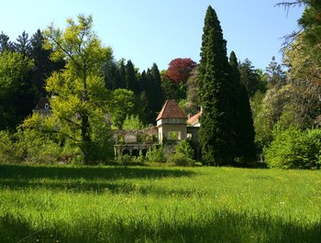
ARBORETUM OPEKA – nalazi se oko istoimenog dvorca u općini Vinica

Slide 16
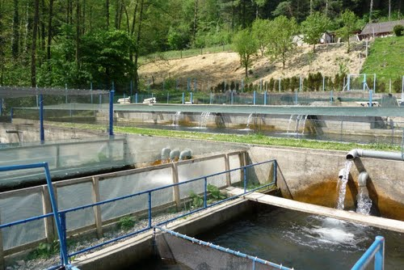
BELA – uzgajalište pastrva

Slide 17
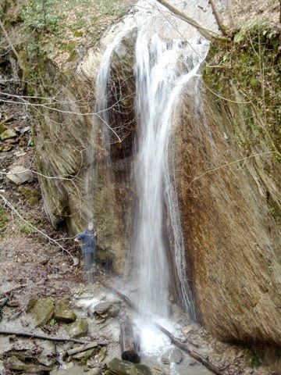
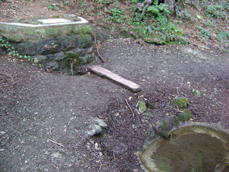
POSEBNOSTI ŽUPANIJE ČINE ČISTI I LIJEPI KRAJOLIK, PITOMI BREŽULJCI I GORJA BOGATI PITKOM VODOM

Slide 18
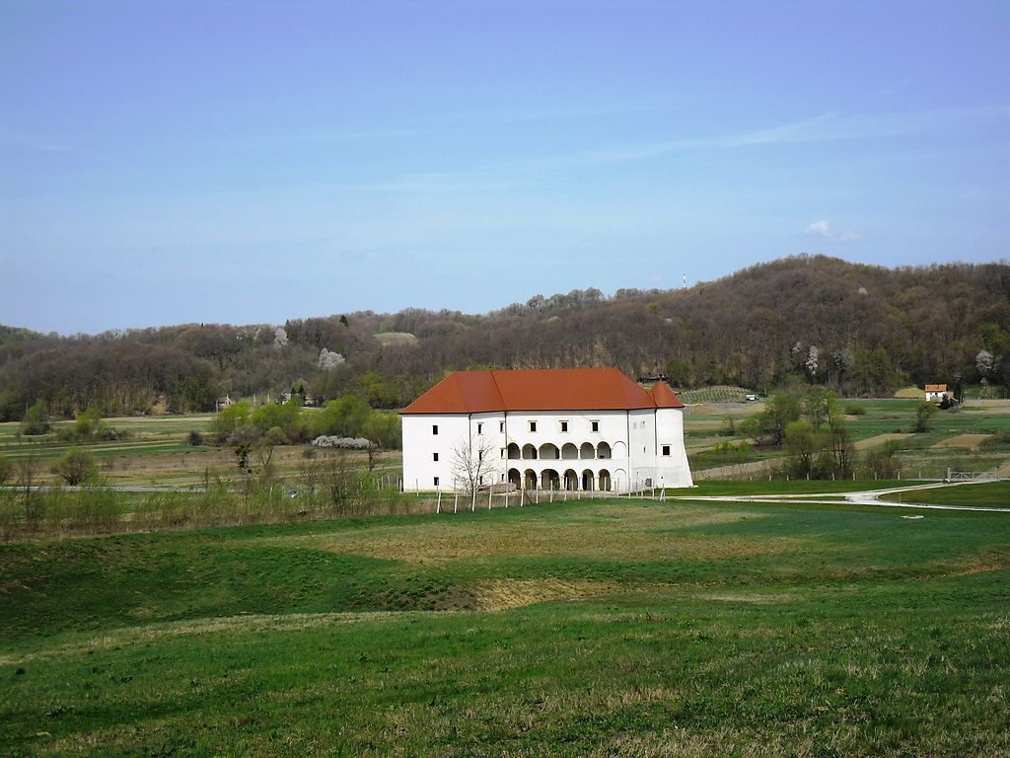
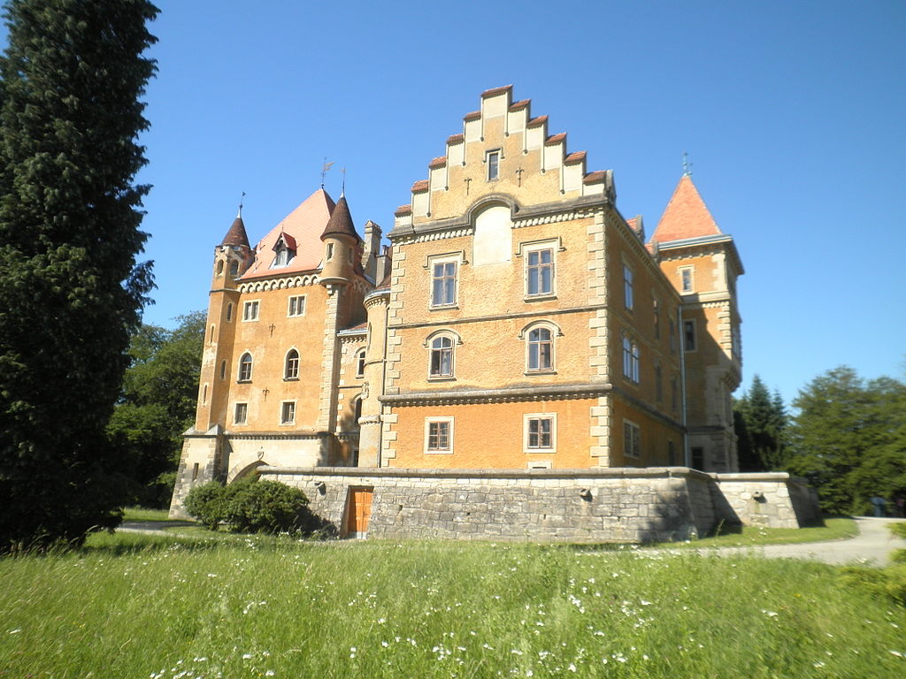
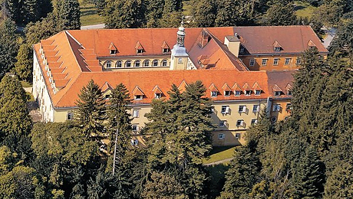
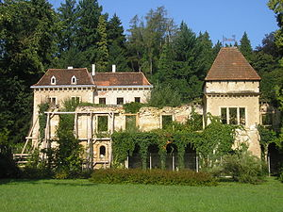
TE POVIJESNO NASLJEĐE DVORACA I UTVRDA

